Slide 1
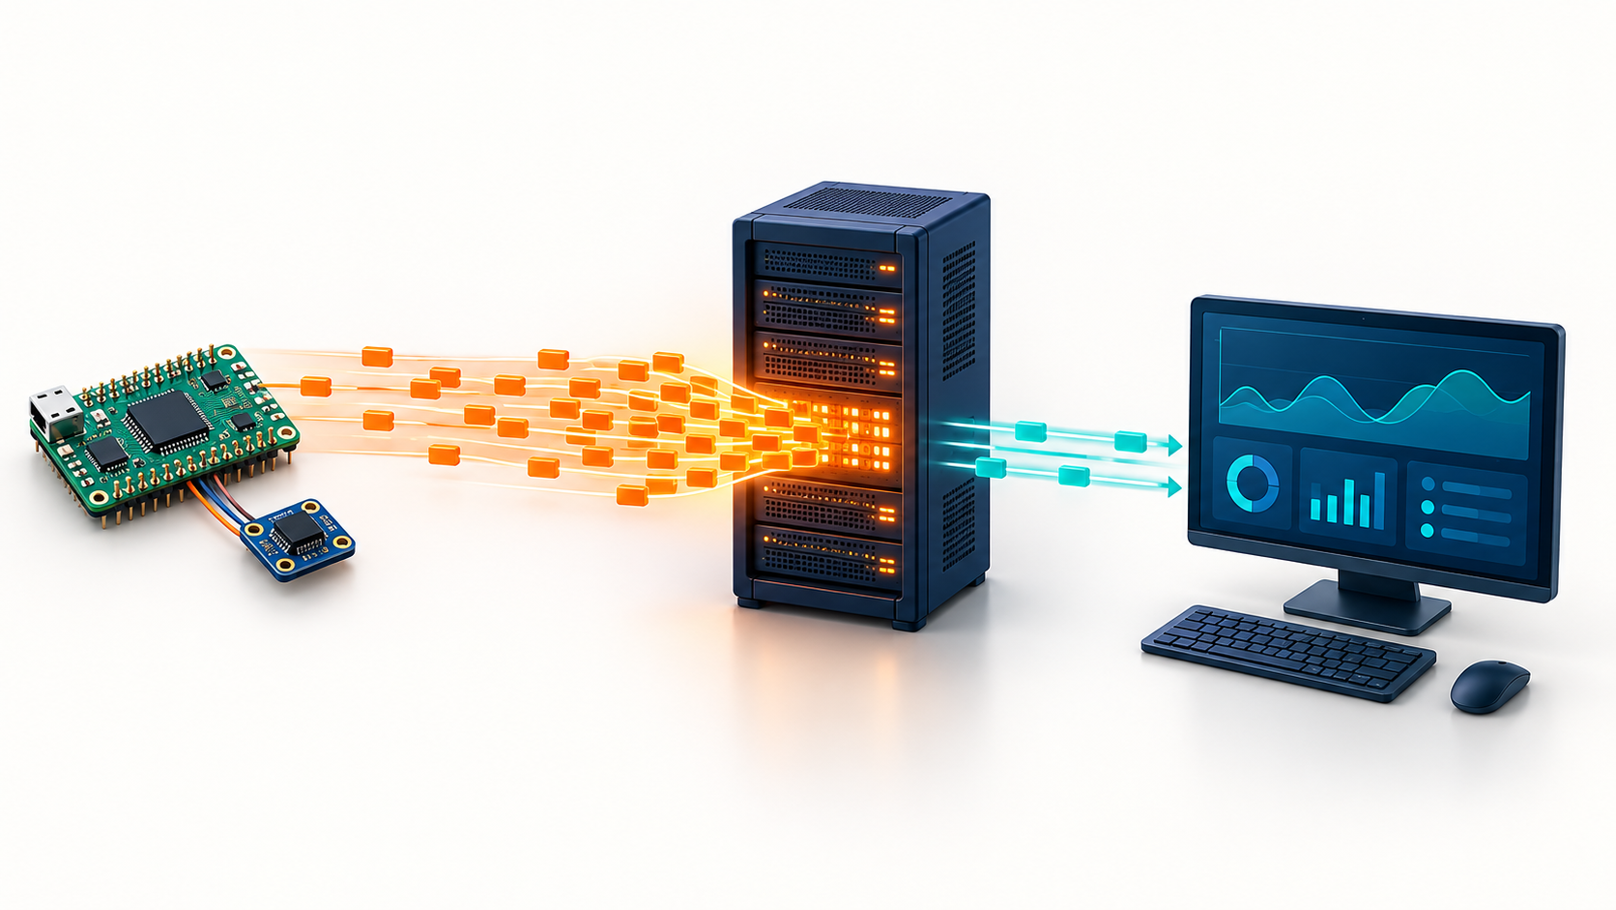
중계 서버를 거치는 센서 통신
STM32 센서
중계 서버
관제 클라이언트
빠른 주기 전송으로 통신·중계 처리 부하 증가
개발 경험에 따른 문제 상황. 서버 부하의 크기는 추가 측정 필요
01
Notes:
센서가 중계 서버를 통해 관제로 값을 전달합니다. 빠른 주기로 전송하면 송수신과 메시지 처리 부담이 증가합니다. 사용자 경험은 서버 부하이며 펌웨어 주석은 100 ms 전송이 제어 수신을 방해했다고 설명합니다. 둘을 동일한 병목으로 확정하지 않고 추가 계측합니다. 근거: 사용자 개발 경험과 hardware/earthquake_detection/Core/Src/main.c, esp.c, SERVER/iot_server.c, SQLClient/central_client.c. 기준 957289f. 서버 부하의 정확한 위치와 크기는 미측정. 현재 STM32 개선 구조는 구현 전 제안. 그림은 AI 생성 개념도입니다.

Slide 2
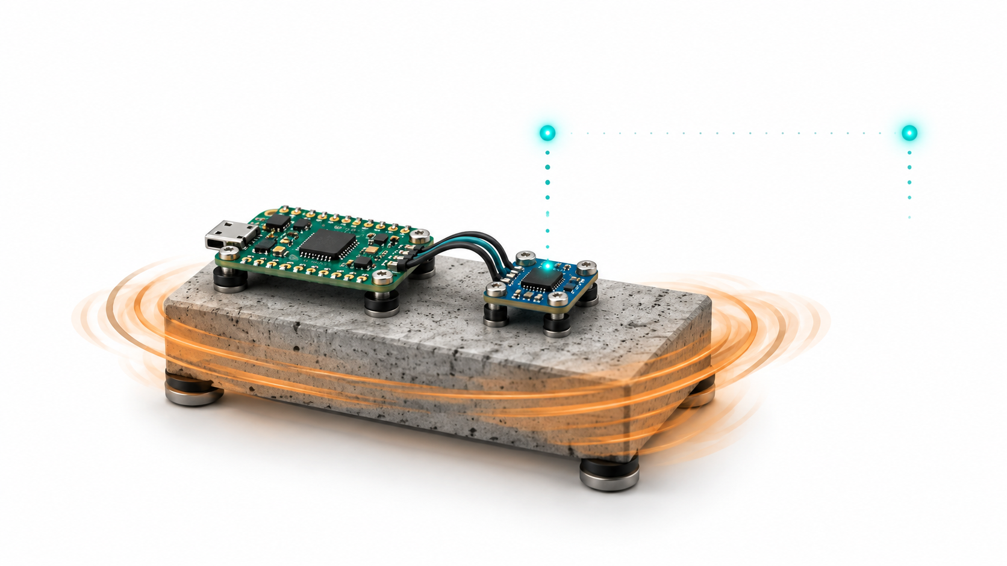
첫 번째 대응: 1초 주기로 읽고 전송
1초
마다 센서값 한 번 읽기
읽은 순간값만 관제로 전달
전송 횟수는 줄었지만, 중간의 변화는 기록하지 않음
02
Notes:
먼저 주기를 1초로 늘려 통신 부하 완화를 시도했습니다. 현재 코드는 1초 동안의 데이터를 모으지 않고 해당 시점에 한 번 읽어 전송합니다. 1초 지연은 고정 1초 네트워크 지연을 뜻하지 않고 읽기·전송 주기입니다. 근거: 사용자 개발 경험과 hardware/earthquake_detection/Core/Src/main.c, esp.c, SERVER/iot_server.c, SQLClient/central_client.c. 기준 957289f. 서버 부하의 정확한 위치와 크기는 미측정. 현재 STM32 개선 구조는 구현 전 제안. 그림은 AI 생성 개념도입니다.

Slide 3
흔들리는 중에도 비슷한 값만 잡힐 수 있음
실제: 중간에 흔들림
관제: 0과 0만 수신
지진 중에도 순간값만으로는 변화를 놓칠 수 있음
설명용 가상 데이터. 비슷한 가속도 시점만 포착하는 미탐 가능성
03
Notes:
설명용 가상 값에서 0초와 1초의 변화는 모두 0입니다. 중간에는 양음으로 흔들렸지만 해당 순간을 읽지 않아 관제는 변화가 없다고 볼 수 있습니다. 같은 위치로 돌아온 것과 같은 가속도는 엄밀히 같지 않습니다. 가속도는 위치 측정이 아니므로 발표에서는 같은 위상이나 작은 가속도 순간만 포착한다고 표현합니다. 그래프는 한 축의 기준 대비 변화 예시입니다. 근거: 사용자 개발 경험과 hardware/earthquake_detection/Core/Src/main.c, esp.c, SERVER/iot_server.c, SQLClient/central_client.c. 기준 957289f. 서버 부하의 정확한 위치와 크기는 미측정. 현재 STM32 개선 구조는 구현 전 제안.

Slide 4
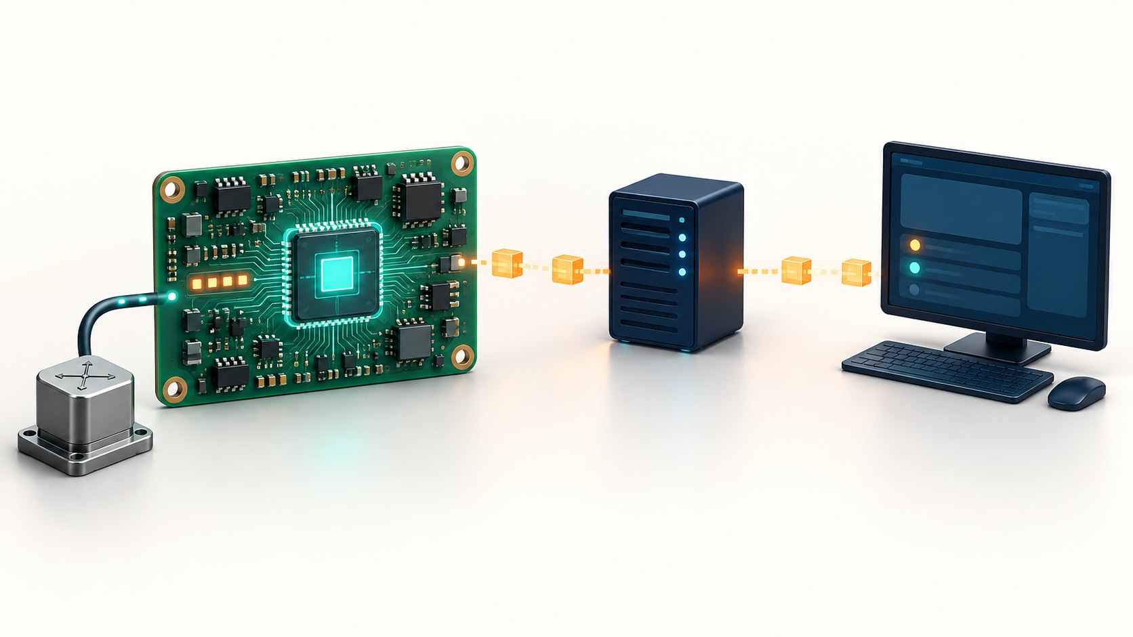
개선안: STM32에서 빠르게 읽고 구간 계산
구간 = 최근 여러 센서값을 모아 보는 범위
예: 10 ms마다 취득, 최근 20개로 약 200 ms 평가
이상 발생·회복 시 전송. 정상 때 생존 신호 유지. 수치는 실험 후보
04
Notes:
STM32 취득과 네트워크 전송을 분리합니다. 초기 후보는 10 ms 취득과 최근 20개의 약 200 ms 이동 구간입니다. 새 값을 넣고 오래된 것을 빼며 최대-최소와 RMS를 계산합니다. 시각·샘플 수·품질도 기록합니다. 첫 샘플과 마지막 시각 차이는 190 ms이며 구간 길이는 샘플 간격 기준 약 200 ms라고 부릅니다. 이상 시작·변화·회복을 전송하고 정상 때 생존 신호를 보냅니다. 기존 블로킹 ESP 송신 중에도 취득을 유지하도록 구조 변경이 필요합니다. 근거: 사용자 개발 경험과 hardware/earthquake_detection/Core/Src/main.c, esp.c, SERVER/iot_server.c, SQLClient/central_client.c. 기준 957289f. 서버 부하의 정확한 위치와 크기는 미측정. 현재 STM32 개선 구조는 구현 전 제안. 그림은 AI 생성 개념도입니다.

Slide 5
최대-최소 차이와 RMS로 이상 후보 평가
최대-최소 4000
가장 큰 변화 폭
RMS 약 1633
양·음 상쇄 없이 크기 평가
정상 데이터로 기준 설정 후, 각 지표의 초과 여부 판단
설명용 6개 샘플. 평균은 0. RMS 초과만으로 지진을 확정하지 않음
05
Notes:
차이가 크면 구간의 최대 변화 폭이 큽니다. RMS는 제곱 평균의 제곱근으로 양수와 음수가 상쇄되지 않게 전반적 크기를 봅니다. 그래프 6개 값의 평균은 0, 최대-최소 차이는 4000, RMS는 sqrt(16000000/6)인 약 1633 raw입니다. 4개 샘플 예시의 1414와 혼동하지 않습니다. 두 지표를 서로 수치 크기로 비교하는 것이 아니라 각자의 검증된 기준과 비교합니다. 큰 피크는 차이로, 구간 전반 크기는 RMS로 보며 단발 충격도 값을 높일 수 있습니다. 정상과 이상 실험으로 임계값과 지속 조건을 결정합니다. raw 중력을 진동으로 보지 않게 기준 보정이 필요합니다. 관제는 영상과 결합해 최종 판정합니다. https://www.mathworks.com/help/matlab/ref/rms.html 근거: 사용자 개발 경험과 hardware/earthquake_detection/Core/Src/main.c, esp.c, SERVER/iot_server.c, SQLClient/central_client.c. 기준 957289f. 서버 부하의 정확한 위치와 크기는 미측정. 현재 STM32 개선 구조는 구현 전 제안.

Slide 6
가속도계 잡음과 FIR/IIR 필터
현재 입력: MPU6050의 가속도계 값
가속도계
FIR / IIR
진동·충격·중력을 관측
잡음이 이상 판정에 영향을 줄 수 있음
필요한 신호 대역을 보존하며
불필요한 잡음 성분을 줄이는 후보
잡음 정도와 필요한 진동 대역은 실제 데이터로 확인
자이로는 각속도 센서. 필터 적용 효과는 아직 미검증
06
Notes:
MPU6050는 가속도계와 자이로를 포함합니다. 현재 코드는 가속도계만 읽습니다. 자이로는 각속도를 측정하므로 자이로 센서의 가속도라는 표현을 피합니다. 센서값에는 전자적 잡음과 일상 진동이 섞일 수 있지만 현재 잡음 정도는 미측정입니다. FIR/IIR을 원하는 대역을 보존하고 불필요한 대역을 줄이도록 설계할 수 있습니다. 실제 이상 신호와 잡음의 대역이 겹치면 분리가 어렵습니다. 필터의 효과와 대역은 검증해야 합니다. https://docs.scipy.org/doc/scipy/reference/generated/scipy.signal.firwin.html 근거: 사용자 개발 경험과 hardware/earthquake_detection/Core/Src/main.c, esp.c, SERVER/iot_server.c, SQLClient/central_client.c. 기준 957289f. 서버 부하의 정확한 위치와 크기는 미측정. 현재 STM32 개선 구조는 구현 전 제안.

Slide 7
필터의 연산 부담과 시간 지연
연산 시간
필터 자체의 지연
샘플마다 추가 계산 수행
보드 부하에 따라 처리 시간 증가
과거 샘플을 조합하는 과정에서
신호의 시간 반응이 달라짐
예: 100 Hz 선형 위상 FIR
5탭은 20 ms, 21탭은 100 ms의 군지연
설계 예시. 실제 판정 지연은 필터·구간·임계값을 함께 측정
07
Notes:
연산 시간이 더해질 수 있지만 필터 지연을 연산만으로 설명하면 부정확합니다. 과거 샘플을 조합하는 필터 자체의 위상·군지연도 존재합니다. 일반적인 선형 위상 FIR의 군지연은 (N-1)/(2fs)입니다. 100 Hz에서 5탭은 20 ms, 21탭은 100 ms입니다. IIR도 주파수별 지연과 위상이 있고 무지연이 아닙니다. 실제 경보 지연은 필터 군지연과 정확히 동일하지 않으며 임계값·구간·처리 시간과 함께 측정합니다. https://docs.scipy.org/doc/scipy/reference/generated/scipy.signal.group_delay.html https://docs.scipy.org/doc/scipy/reference/generated/scipy.signal.firwin.html

Slide 8
초기 선택: 민감도와 응답성을 우선
작은 이상 변화와 짧은 진동의 관측 우선
검증 전 소프트웨어 FIR/IIR 적용 보류
피크 감쇠와 추가 지연의 가능성을 고려한 초기 선택
잡음에 따른 오탐은 감수해야 할 비용
빠른 취득 확보 후 필터 전후 미탐·오탐·지연을 비교해 재검토
08
Notes:
사용자가 제시한 소프트웨어 FIR/IIR 미사용 설계 근거입니다. 작은 이상 변화와 짧은 진동을 놓치지 않도록 원시 신호 관측을 우선하고, 검증하지 않은 필터가 피크를 감쇠하거나 추가 지연을 만들 가능성을 고려해 초기 적용을 보류했습니다. 실제 필터 비교나 성능 개선 결과로 주장하지 않습니다. 적절한 필터는 잡음을 줄여 작은 신호를 더 잘 보게 할 수 있고 미적용에는 오탐 비용이 있습니다. RMS 구간도 시간 반응과 피크 희석 영향을 주므로 무지연을 뜻하지 않습니다. 내부 DLPF·anti-alias 처리와 추가 소프트웨어 필터는 구분합니다. 빠른 취득 확보 후 정상·이상·단발 충격으로 미탐·오탐·종단 지연을 비교해 재검토합니다. 근거: 사용자 개발 경험과 hardware/earthquake_detection/Core/Src/main.c, esp.c, SERVER/iot_server.c, SQLClient/central_client.c. 기준 957289f. 서버 부하의 정확한 위치와 크기는 미측정. 현재 STM32 개선 구조는 구현 전 제안.

